Slide 1
Le nouveau modèle de Validation
Atelier régional, 3 mars 2021

Slide 2
Ordre du jour
Introduction de Mme Awa Coll-Seck, membre du Conseil d’administration
Changements clés
Méthodologie et notation
Conséquences de la Validation
5. Procédure de Validation
6. Nouveaux modèles de collecte de données
7. Implications pour la mise en œuvre
8. Questions et réponses

Slide 3
Nouvelles dates de Validation
2021
1er juillet : Guinée, Sénégal
1er octobre : Mali, Tchad
1er janvier : RDC
1er avril : Côte d'Ivoire
1er juillet : République du Congo
1er octobre : Niger
1er janvier : Burkina Faso, Madagascar
1er avril : Cameroun
1er juillet : Mauritanie, Togo
1er octobre : RCA
2022
2023

Slide 4
Pourquoi valider les pays?
Assurer
la crédibilité en examinant régulièrement si les exigences de la Norme ITIE ont été respectées et
que la mise en œuvre réponde aux priorités nationales.

Slide 5
Changements clés
Plus de nuance dans la notation et plus de poids accordé à l'impact de la mise en œuvre
Plus de responsabilités pour le GMP et le secrétariat national dans la préparation à la Validation
La Validation renforce la mise en œuvre

Slide 6
Méthodologie plus nuancée
Évaluation des critères techniques et de l’objectif sous-jacent
Trois composantes générales
Notation numérique des sous-exigences
Points supplémentaires pour l’efficacité et la viabilité de la mise en œuvre

Slide 7
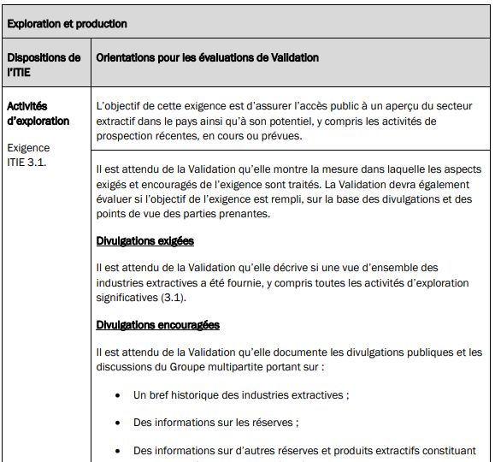
Double approche
Nouveau: La réalisation de l’objectif général sous-tendant chaque exigence
+
une évaluation technique des progrès dans la mise en œuvre de tous les aspects d’une exigence

Slide 8
Trois composantes
Engagement des parties ​
prenantes​
Transparence
Résultats et impact​
Exigences de l’ITIE 1.1 à 1.4
Participation des collèges et supervision du Groupe multipartite
Exigences 2 à 6 de l’ITIE
Mise en oeuvre des exigences de divulgation
Exigences 1.5 et 7 de l’ITIE,
Réalisation des priorités nationales et contribution au débat public.
Des points supplémentaires
pour l’efficacité et la viabilité de la mise en œuvre de l’ITIE.​

Slide 9
Comment l'ITIE évalue les progrès
Exigences 1.1 – 1.4
Engagement des​
parties prenantes​
Exigences 2 – 6
Transparence
Exigences 1.5 & 7
Résultats ​et impact​
Évaluation des Exigences ITIE
Score général​
Scores des composantes

Slide 10
Résultats de la Validation
Évaluation des Exigences ITIE​
La Validation évalue dans quelle mesure chaque Exigence ITIE est respectée, à l’aide de cinq catégories.
Non respectée
0 points
Partiellement respectée
30 points
En grande partie respectée
60 points
Pleinement
respectée
90 points
Dépassée
100 points
Composantes et score général​
Le score d’une composante est la moyenne des points octroyés pour chaque Exigence relevant de cette composante. ​
Le score général correspond à la moyenne des scores de ces composantes.​
Faible
0 - 49
Assez faible
50 - 69
Modéré
70 - 84
Élevé
85 - 92
Très élevé
93 - 100

Slide 11
Exemple
Engagement des​
parties prenantes​
Élevé
Exigences 1.1 – 1.4
Très élevé
Exigences 2 – 6
Transparence
Modéré
Assez faible
Exigences 1.5 & 7
Résultats ​et impact​
Évaluation des Exigences ITIE
Score général​
Scores des composantes

Slide 12
Points supplémentaires pour l’efficacité et durabilité de la mise en œuvre
La mise en œuvre de l’ITIE traite de défis ou de risques pertinents à la gouvernance du secteur extractif au niveau national
Les données sur le secteur extractif sont divulguées systématiquement par des déclarations régulières du gouvernement et des entreprises.
Il existe un environnement propice à la participation citoyenne dans la gouvernance du secteur extractif, y compris la participation des communautés affectées.
Les données du secteur extractif sont accessibles et utilisées pour l’analyse, la recherche et le plaidoyer.
L’ITIE a orienté les changements dans les pratiques ou les politiques du secteur extractif.
0 / + 0,5 / + 1 point
0 / + 0,5 / + 1 point
0 / + 0,5 / + 1 point
0 / + 0,5 / + 1 point
0 / + 0,5 / + 1 point
Jusqu’à 5 points supplémentaires

Slide 13
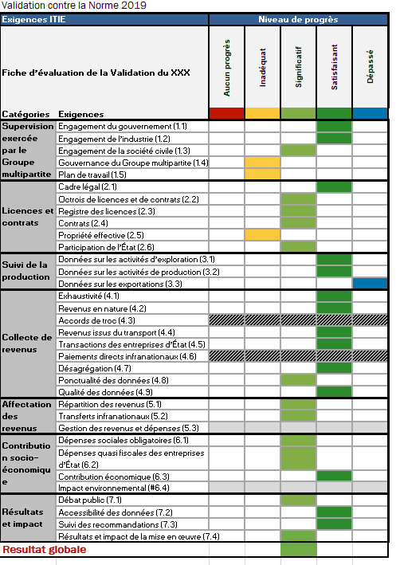
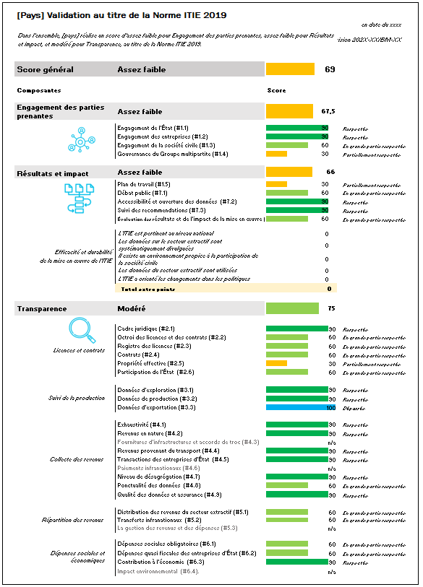
Ancien modèle
PROJET
Nouveau modèle

Slide 14
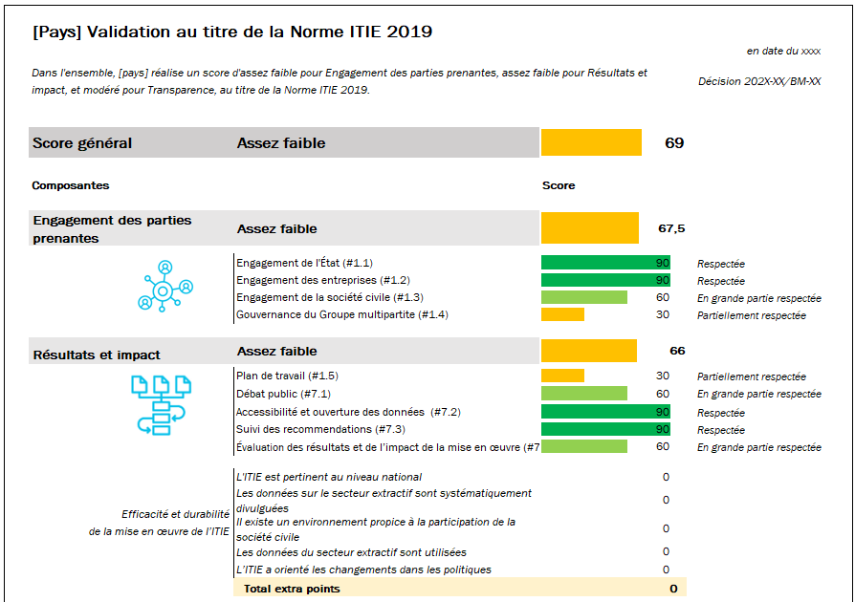
Scénario :
0 points supplémentaires

Slide 15
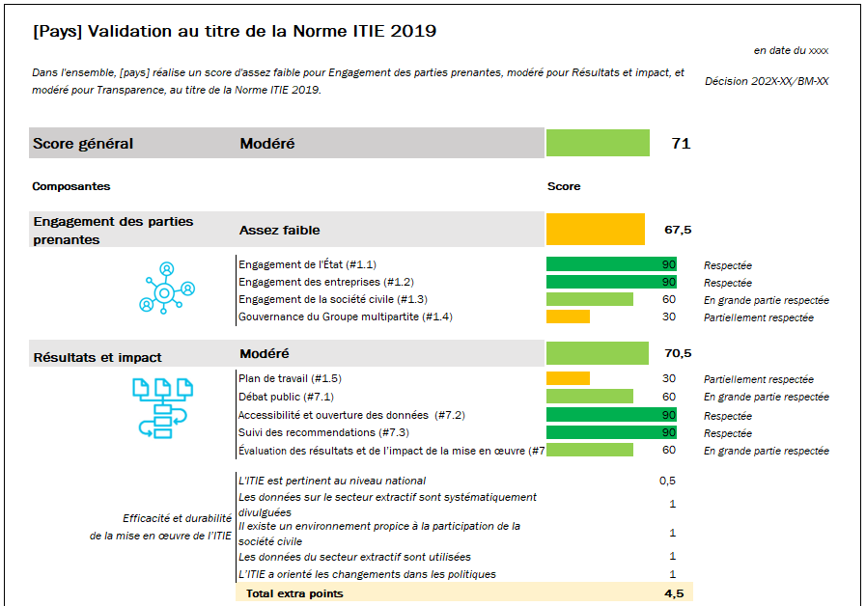
Scénario :
Points supplémentaires - change le résultat global

Slide 16
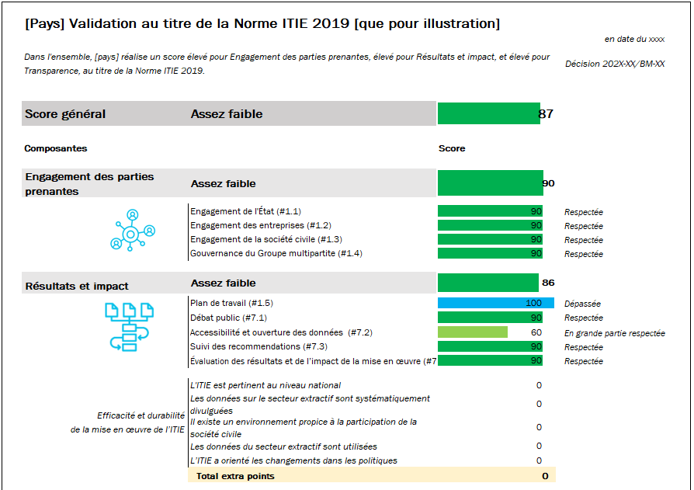
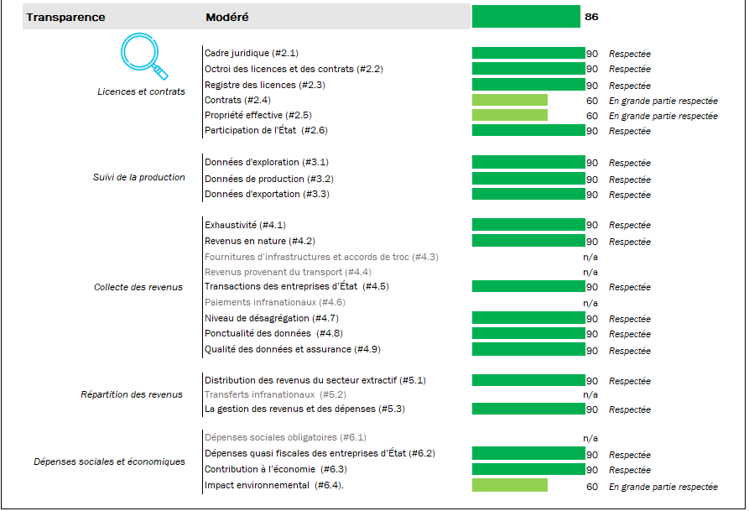
Même si pas tous les scores sont
«élevés » , les résultats des composantes et global dans cet exemple sont « élevés »
(anciennement « progrès satisfaisant»)

Slide 17
Conséquences de la Validation
Prochaine Validation dans ​12 à 36 mois​
PROGRÈS
Prochaine Validation dans ​12 à 36 mois​
Score global ≥ 50
Le pays est temporairement suspendu
Prochaine Validation dans ​12 à 24 mois​
AUCUN PROGRÈS
Le pays est temporairement suspendu
Prochaine Validation dans ​12 à 24 mois​
PROGRÈS
Prochaine Validation dans ​12 à 36 mois​
Score global
< 50
AUCUN PROGRÈS
Le pays est radié​
Première Validation​
Validations suivantes​

Slide 18





Procédure de Validation
Préparation
Évaluation
initiale
Consultations des parties prenantes
Examen par
le Comité
Décision
du Conseil d’administration
PRÉPARATION des modèles de collecte de données sur la « transparence », « l’engagement des parties prenantes » et les « résultats et impact »
EXAMEN des formulaires de collecte de données et des documents d’appui
EXAMEN de l’évaluation initiale par le Secrétariat international
EXAMEN de l’évaluation finale et des documents d’appui
EXAMEN de la recommandation présentée par le Comité de Validation
CONSULTATIONS des parties prenantes concernées
EXAMEN des observations des parties prenantes
EXAMEN des commentaires de l’expert externe, si applicable
DÉCISION DU CONSEIL D'ADMINISTRATION sur les progrès du pays pour satisfaire à la Norme ITIE
COMPILATION des observations des parties prenantes
ÉVALUATION INITIALE des progrès réalisés pour satisfaire à la Norme ITIE
GMP
EXAMEN des faits survenus depuis le démarrage de la Validation
COMMENTAIRES DU GMP envoyés au Secrétariat international
Conseil d’administration de l’ITIE
GMP ; appui de l’équipe pays du Secrétariat international, des secrétariats nationaux, des consultants, de l’Administrateur independent
Équipe de Validation du Secrétariat international
EXAMEN des observations des parties prenantes et réponse au GMP
Secrétariat national
COMMENTAIRES sur certains aspects de la Norme ITIE
RECOMMENDATION sur la décision soumise au Conseil d’administration
APPEL à commentaires du public sur l’engagement des parties prenantes
EXAMEN des observations des parties prenantes
Expert thématique
(sur demande du Conseil d’administration)
ÉVALUATION FINALE
des progrès réalisés pour satisfaire à la Norme ITIE
Comité de Validation du Conseil d'administration de l’ITIE
Équipe de Validation du Secrétariat international
Équipe de Validation du Secrétariat international

Slide 19
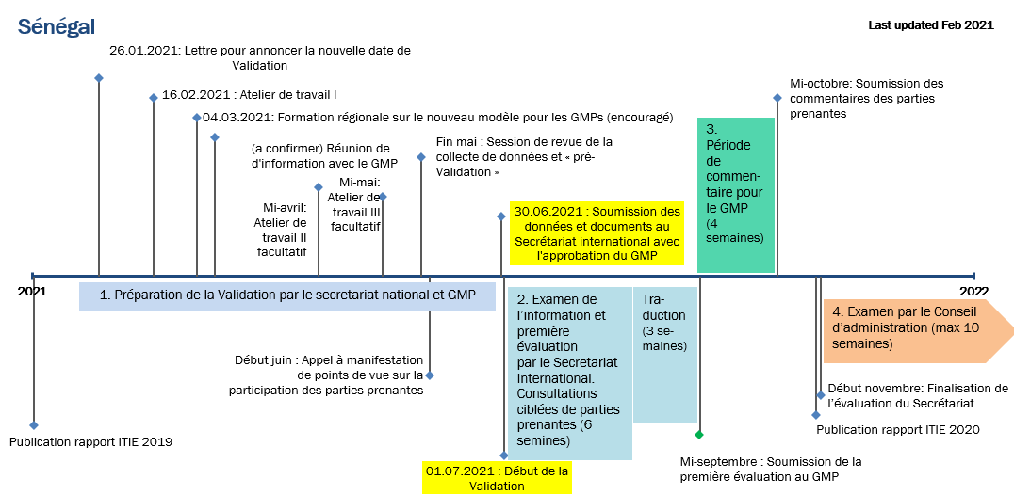
Exemple: Scénario début de Validation 1er juillet 2021

Slide 20
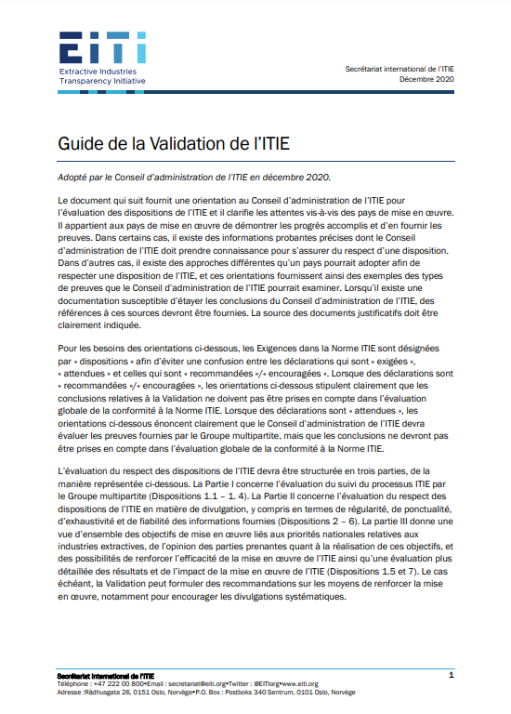
Guide de Validation
Utiliser ensemble avec les modèles
https://eiti.org/fr/document/2021-guide-validation-itie

Slide 21
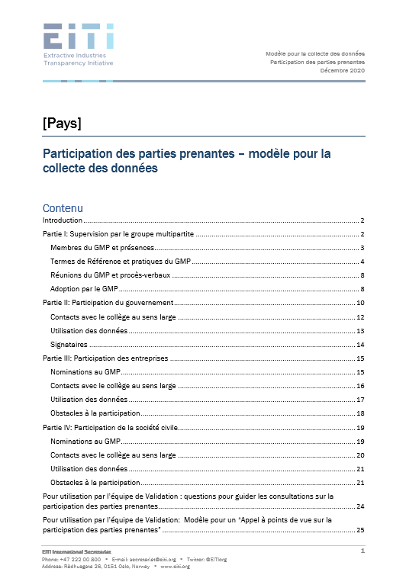
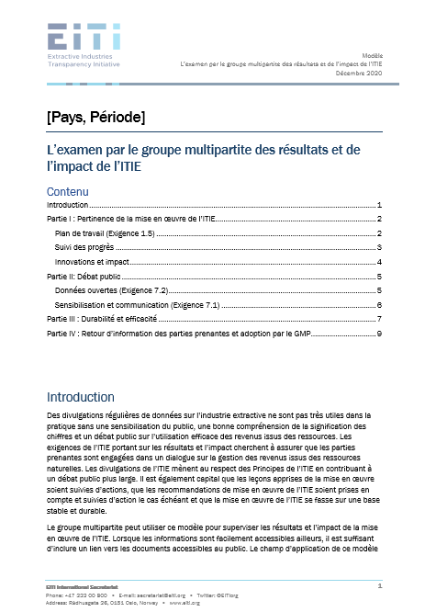
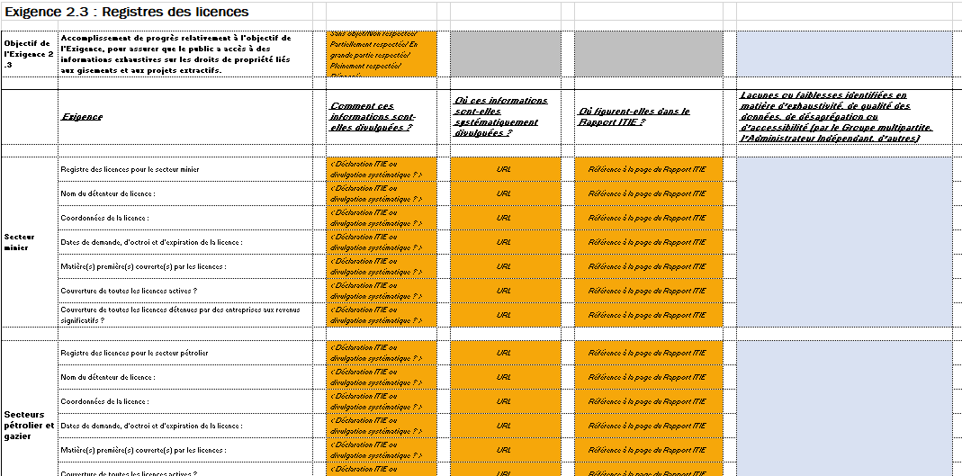
Modèles de collecte de données
https://eiti.org/fr/document/2021-validation-modeles

Slide 22
Participation des parties prenantes (#1.1-1.4)
Supervision par le GMP
Participation du gouvernement
Participation des entreprises
Participation de la société civile

Slide 23
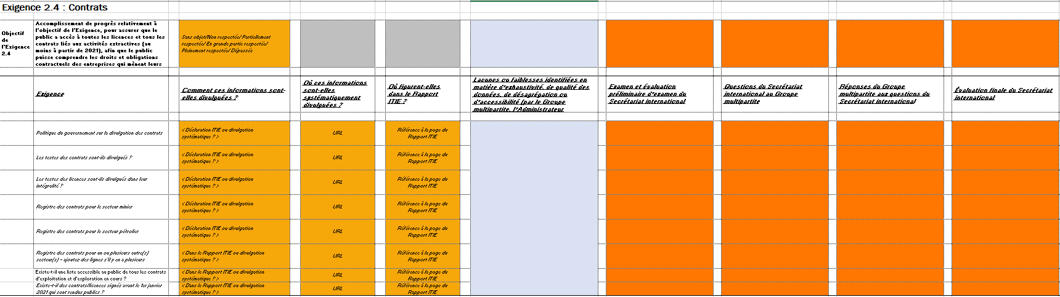
Cartographie de la transparence (#2.1-6.4)
Objectif de l'Exigence et chaque aspect de l'Exigence
Comment ces informations sont-elles divulguées? Où sont-elles systématiquement divulguées? Où figurent-elles dans le Rapport ITIE? Lacunes ou faiblesses identifiées (exhaustivité, qualité, désagrégation, accessibilité)?
Examen et évaluation préliminaire du SI; Questions du SI au GMP; Réponses du GMP aux questions du SI; Évaluation finale du SI

Slide 24
Résultats et impact de l'ITIE (#1.5, 7.1-7.4)
Pertinence de la mise en œuvre de l'ITIE
Débat public
Durabilité et efficacité
Retour d'information des parties prenantes et adoption par le GMP

Slide 25
Implication pour la mise en œuvre
Plus de responsabilités pour le GMP et le secrétariat national dans la préparation à la Validation:
  Modèles de collecte de données
  Points de vue des parties prenantes
Besoins d’appui du Secrétariat international et autres acteurs ?
Notes:
Indra
Support of the Int. Sec

Slide 26
Prochain atelier le 17 mars 2021
Procédure de Validation : exemple pratique d’un calendrier
Examen détaillé des trois modèles de collecte de données
Comment la Validation peut renforcer la mise en œuvre, et vice versa
Possibilité d'organiser des ateliers de travail avec le Secrétariat international sur demande

Slide 27
La Validation renforce la mise en œuvre
Utiliser les modèles et formulaires pour la Validation pour faciliter la mise en œuvre.
REMPLIR le « Formulaire de résultats et d’impact »
Établissement des objectifs de l’ITIE
CONVENIR d’un plan de travail
Examen des résultats et de l’impact
REMPLIR le «Formulaire d’engagement des parties prenantes »
Examen des divulgations
CARTOGRAPHIER les divulgations déjà existantes à l’aide du « Modèle de transparence »
1 an
Validation externe
tous les 12 à 36 mois
Analyse et communication des données
Divulgation des données
COLLECTER ET DIVULGUER
les données par le biais des systèmes des pouvoirs publics et des entreprises / Rapports ITIE
REMPLIR le
« Modèle de transparence »
Supervision des divulgation

Slide 28
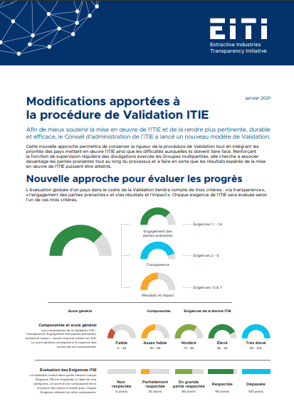
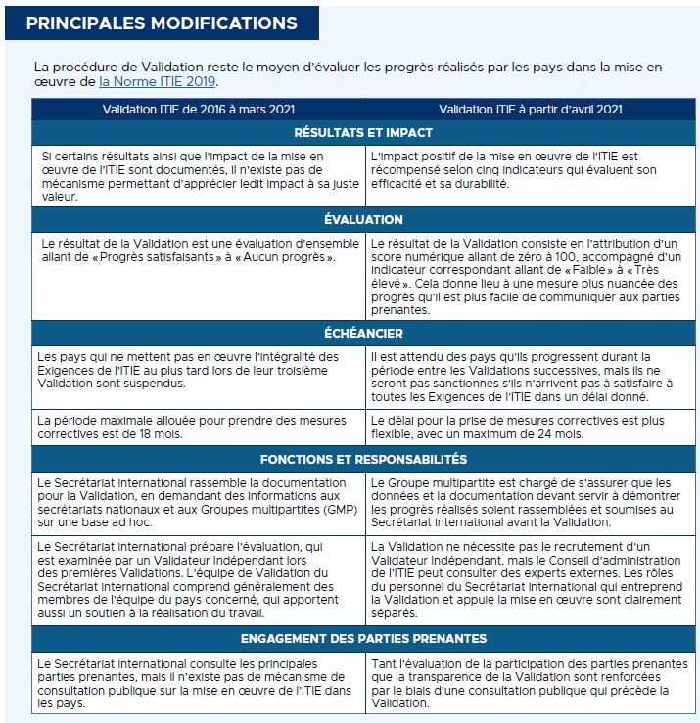
Fiche explicative
https://eiti.org/files/documents/fr_explainer_eiti_validation_model.pdf

Slide 29
Questions
Réponses

Slide 30
Merci
AUTEUR Secrétariat international
DATE 03.03.2021
OCCASION Formation sur le nouveau modèle de Validation
E-MAIL secretariat@eiti.org TELEPHONE +47 22 20 08 00
ADDRESS EITI International Secretariat, Rådhusgata 26, 0151 Oslo, Norway

